Slide 1

Webアプリ開発 最終発表
ー IVY学生に向けたチャット機能 ー
２０２４年９月２０日
チームK（牧・上原）
Notes:
私たちはIVY学生に向けてのチャット機能を考えました

Slide 2

アプリの目的
コミュニケーションをとる
情報収集、共有をする
Notes:
アプリの目的は生徒同士のコミュニケーションをとることと
情報収集、情報共有をもくてきにしていｍ

Slide 3

アプリの概要
目的別の部屋に分かれて自由にチャットができる
Notes:
目的別の部屋に分かれて自由にチャットができる

Slide 4
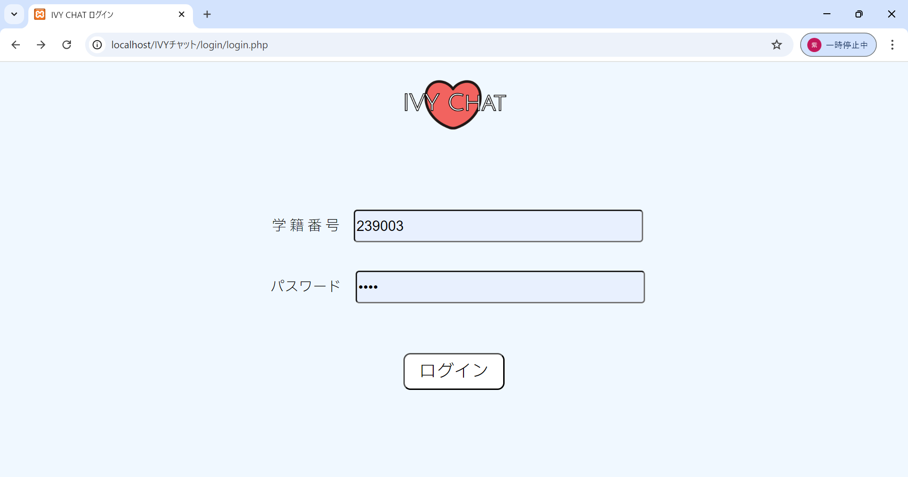
・ログイン画面
Notes:
まずはログイン画面です。
ユーザー情報ですが、ログインIDとPWが一致することでメインメニューにすすめます

Slide 5
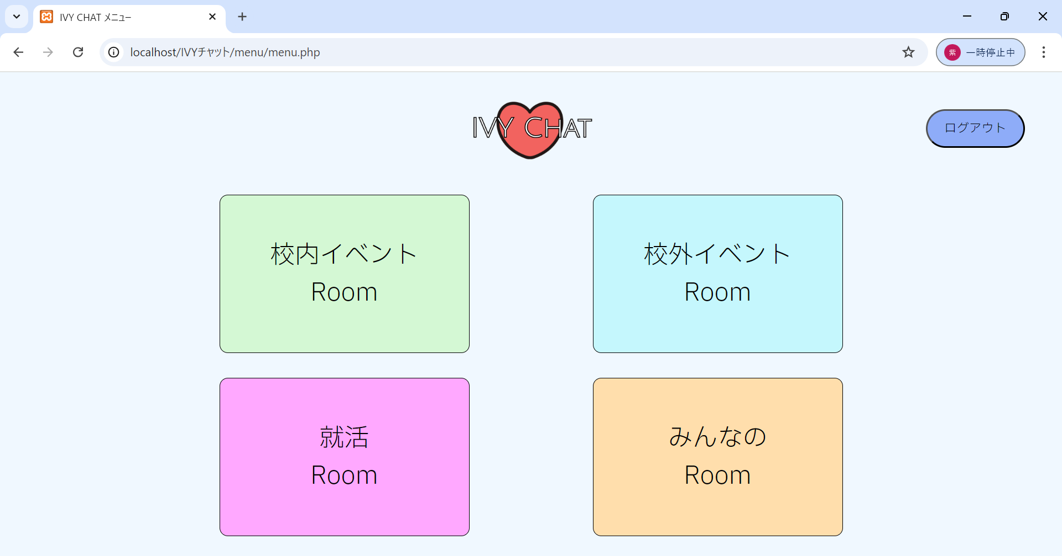
・メイン画面
Notes:
メインメニューではグループを４つに分けることで、チャット内がわかりやすくなるようにしました
校内イベントRoom（親睦会やボーリング大会など）
校外イベントRoom（ボランティア活動など）
就活Room（就活に関する情報の共有など）
みんなのRoom（その他のことで、なんでも話をしてもいい）です
全てのRoomはデータベース別で保存しています
では、校外イベントRoomに試しに入ってみます

Slide 6
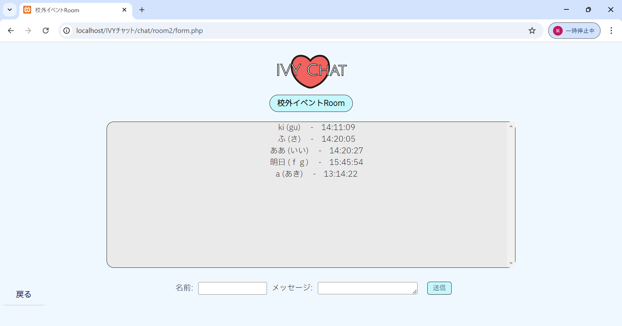
・Room画面
Notes:
上部にロゴとルーム名が表示されるので、Room間違いにならないようにしています。
真ん中にメッセージ欄
下部に名前とメッセージを入力欄があります。
入力するとウィンドウに表示され、更新した情報「名前、メッセージ、時間」がウィンドウ内に表示されるようにしています
別日にコメント入力しても、メッセージの表示が割込み入力されないようにしています

Slide 7

ご清聴ありがとうございました

